Slide 1

Xây Dựng CSDL Quản Lý Nhân Sự
Hệ Quản Trị CSDL
Nhóm 7

Slide 2
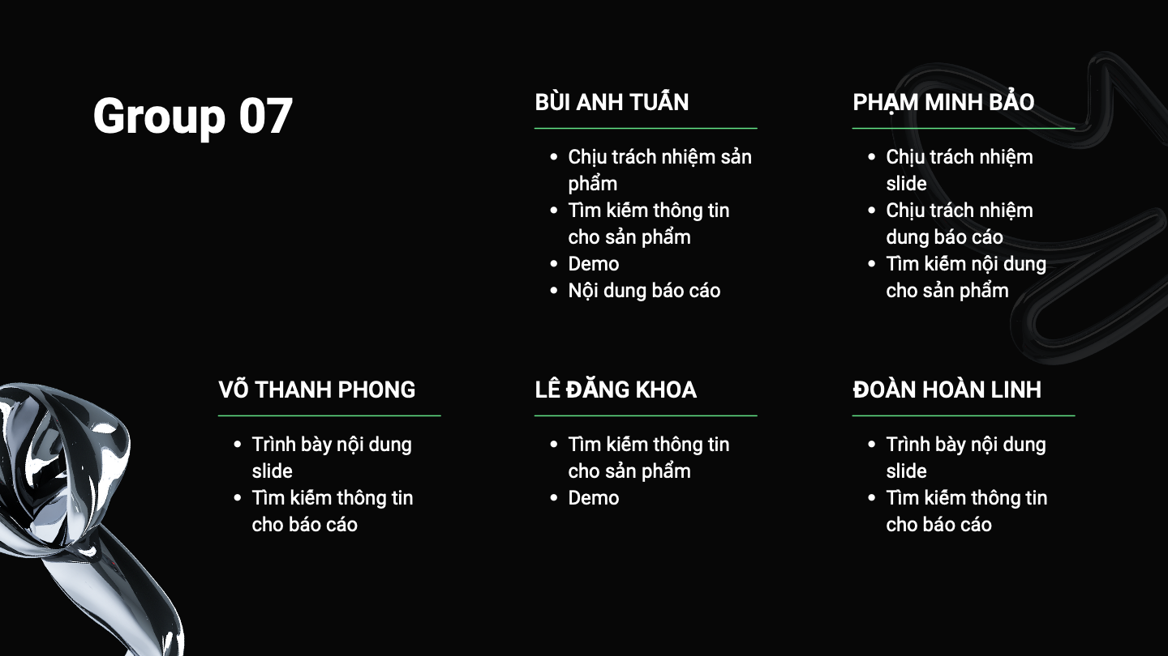
TABLE OF CONTENTS
01.
02.
03.
04.
Our company
Our services
You can describe the topic of the section here
You can describe the topic of the section here
Our clients
Expected projection
You can describe the topic of the section here
You can describe the topic of the section here

Slide 3

01.
Giới thiệu về CSDL quản lý nhân sự

Slide 4

* Khái quát
1. Giới thiệu về CSDL quản lý nhân sự
Cơ sở dữ liệu quản lý nhân sự (HRM database) là hệ thống tập trung lưu trữ và quản lý thông tin và dữ liệu liên quan đến nhân sự của một tổ chức. Nó được thiết kế để tối ưu hóa và hỗ trợ các quy trình quản lý nhân sự, bao gồm quản lý các thông tin nhân viên, phòng ban, chức vụ
Cơ sở dữ liệu quản lý nhân sự đóng vai trò là nơi lưu trữ toàn diện các thông tin về nhân viên, cung cấp một nền tảng an toàn và có tổ chức để các chuyên gia quản lý nhân sự truy cập và quản lý thông tin quan trọng. Nó cho phép theo dõi hiệu quả các thong tin nhân viên, chức vụ, thông tin tài khoản.

Slide 5
* Mục tiêu
1. Giới thiệu về CSDL quản lý nhân sự
Mục tiêu của việc xây dựng cơ sở dữ liệu quản lý nhân sự là cung cấp một nền tảng mạnh mẽ để lưu trữ, quản lý và truy xuất thông tin về nhân viên một cách dễ dàng và hiệu quả. Đồng thời, cơ sở dữ liệu này cũng giúp tổ chức nắm bắt thông tin quan trọng, như lịch sử làm việc, kỹ năng, chế độ phúc lợi và tiến độ hợp đồng của nhân viên.

Slide 6
02.
Khái quát quy trình xây dựng CSDL

Slide 7
* Đối tượng trong CSDL quản lý nhân sự
2. Khái quát quy trình xây dựng CSDL
Sơ lược một chút về các đối tượng trong CSDL quản lý nhân sự:
Nhân viên: Đây là đối tượng cốt lõi trong cơ sở dữ liệu quản lý nhân sự. Mỗi nhân viên có thông tin cá nhân như tên, địa chỉ, số điện thoại, email, ngày sinh, giới tính, quốc tịch, v.v. Ngoài ra, thông tin về hồ sơ công việc như chức vụ, phòng ban và thông tin cơ bản khác
Chức vụ: Đối tượng này mô tả các vị trí công việc có trong tổ chức. Nó bao gồm tên vị trí, mô tả công việc, yêu cầu kỹ năng, trình độ và kinh nghiệm để giúp quản lý tuyển dụng và phân công nhân viên vào các vị trí phù hợp.
Phòng ban: Đối tượng này đại diện cho các phòng ban hoặc bộ phận trong tổ chức. Nó bao gồm tên phòng ban, mô tả phòng ban và thông tin liên lạc.

Slide 8
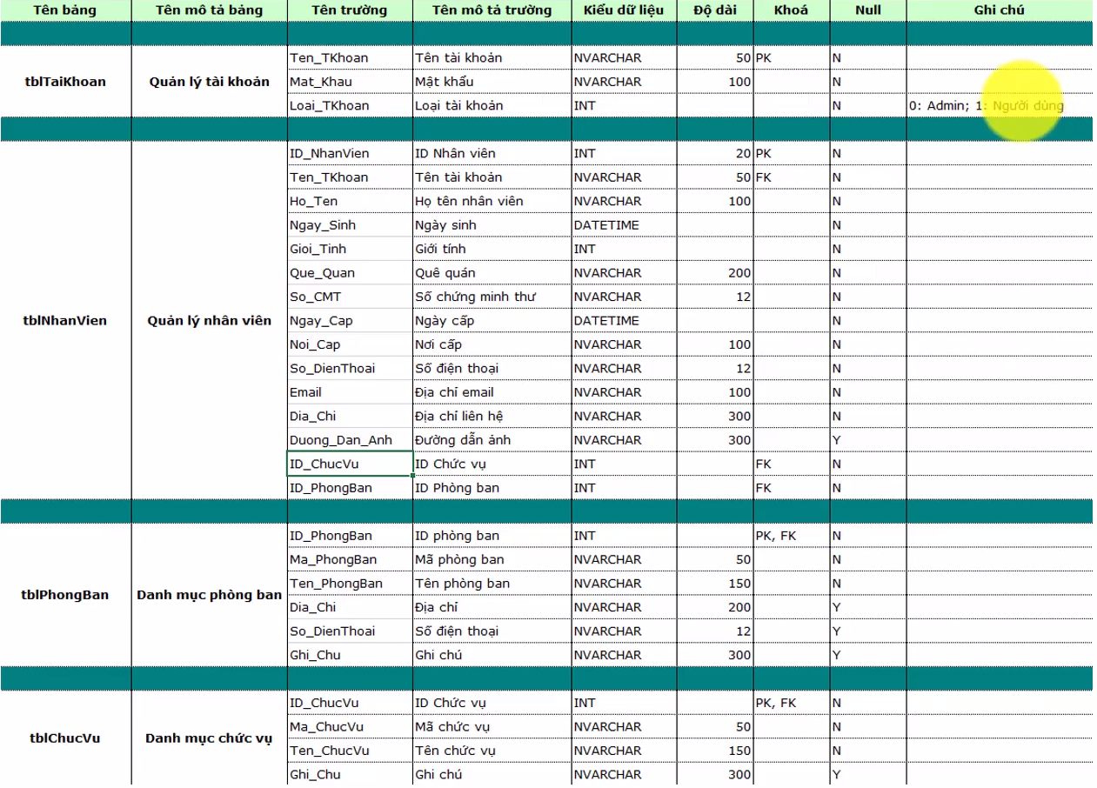
* Đối tượng trong CSDL quản lý nhân sự
2. Khái quát quy trình xây dựng CSDL

Slide 9
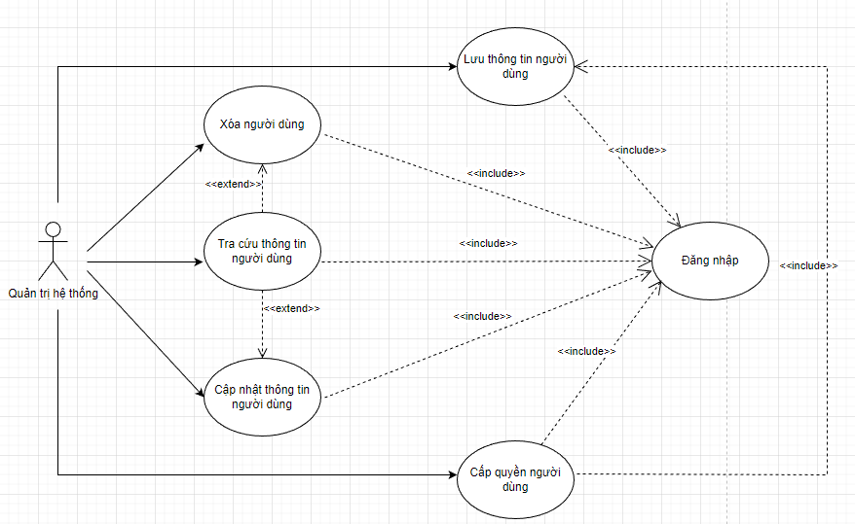

* Use case diagram tổng quát của người quản trị
2. Khái quát quy trình xây dựng CSDL

Slide 10
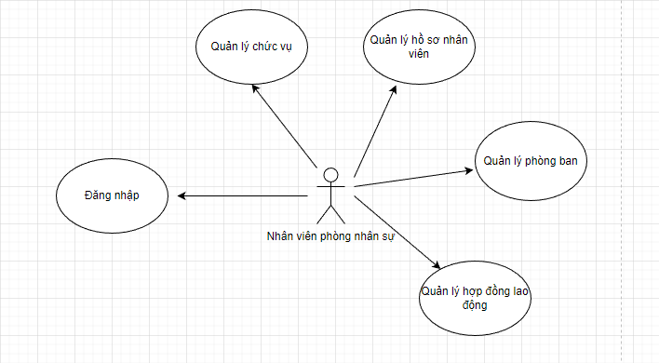
* Use case diagram tổng quát của người quản lý nhân sự
2. Khái quát quy trình xây dựng CSDL

Slide 11
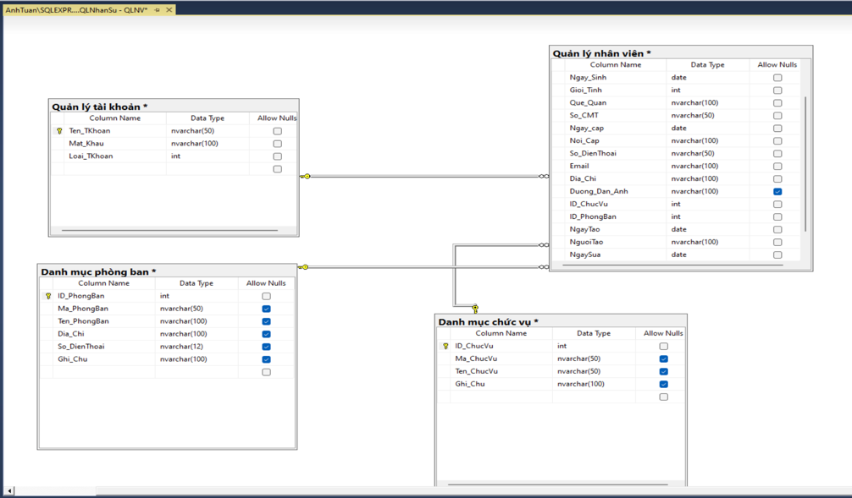
* Biểu đồ tổng quan CSDL quản lý nhân sự
2. Khái quát quy trình xây dựng CSDL

Slide 12
03.
Các giao tác trong CSDL quản lý nhân sự

Slide 13

*Khái niệm về giao tác xử lý trong CSDL
3. Các giao tác trong CSDL quản lý nhân sự
- Giao tác xử lý trong CSDL là một tập hợp các hoạt động thực hiện trên dữ liệu, được coi là một đơn vị làm việc không thể chia tách. Giao tác đảm bảo tính nhất quán, độ tin cậy và an toàn của cơ sở dữ liệu trong môi trường đa người dùng và đa nhiệm.
- Một giao tác thường bao gồm các hoạt động như đọc dữ liệu, cập nhật dữ liệu, hoặc thay đổi cấu trúc cơ sở dữ liệu. Mục đích chính của giao tác là đảm bảo rằng các hoạt động được thực hiện thành công và dữ liệu không bị hỏng hoặc mất mát.
1990
2000
2010
2020

Slide 14
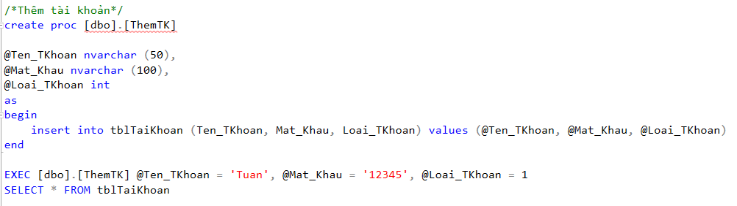
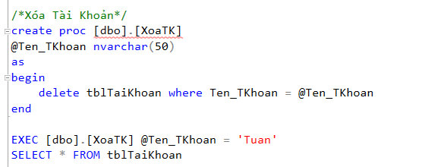
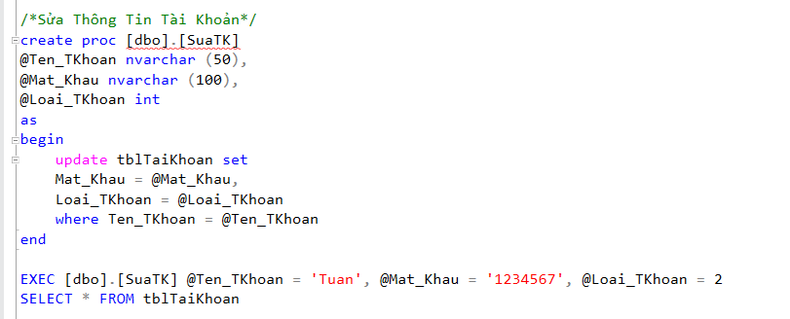
* Các giao tác được sử dung trong CSDL quản lý nhân sự - Giao tác quản lý tài khoản
3. Các giao tác trong CSDL quản lý nhân sự
1990
2000
2010
2020

Slide 15
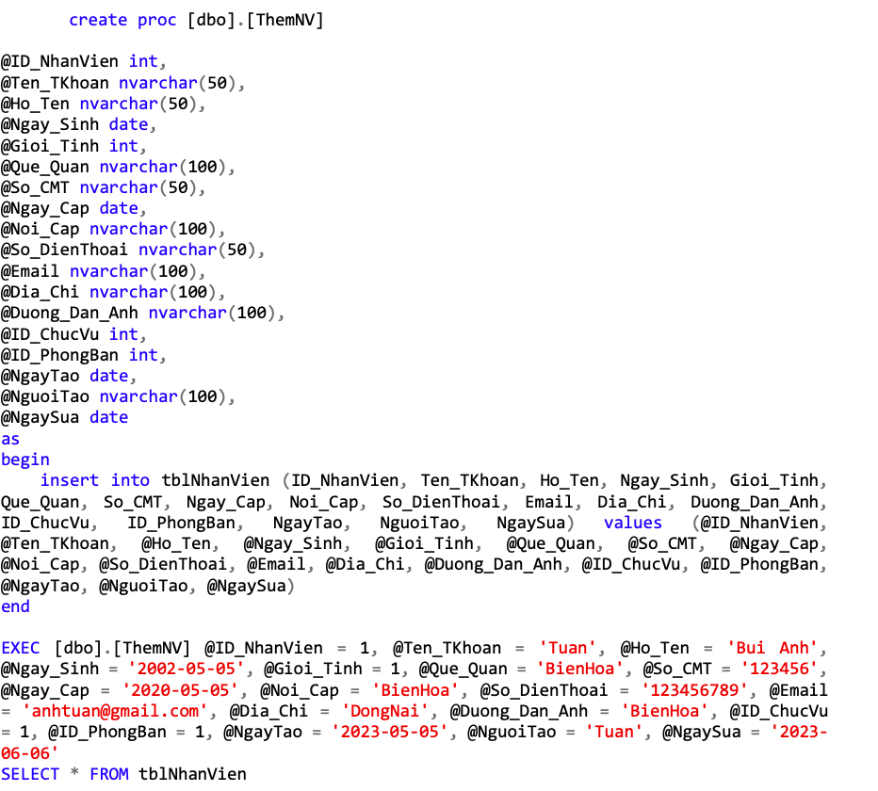
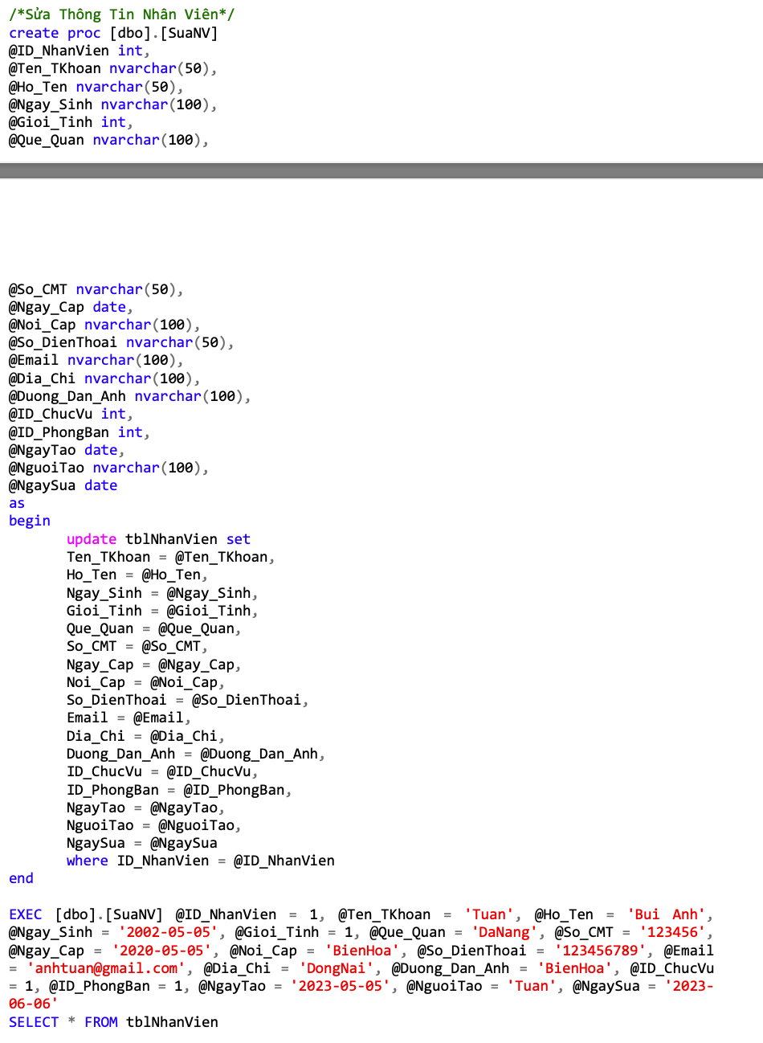
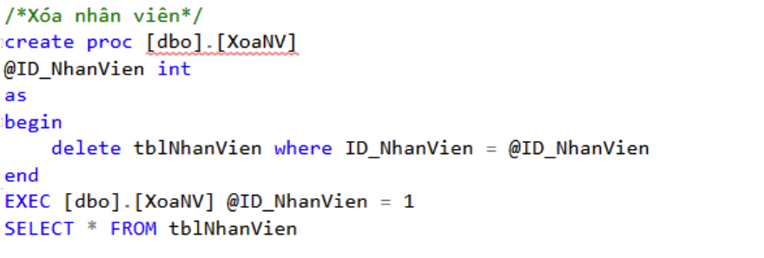
* Các giao tác được sử dung trong CSDL quản lý nhân sự - Giao tác quản lý nhân viên
3. Các giao tác trong CSDL quản lý nhân sự
1990
2000
2010
2020

Slide 16
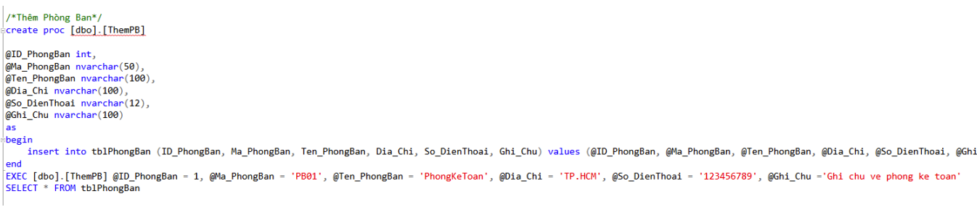
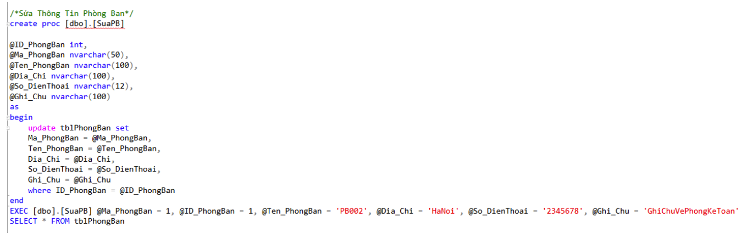
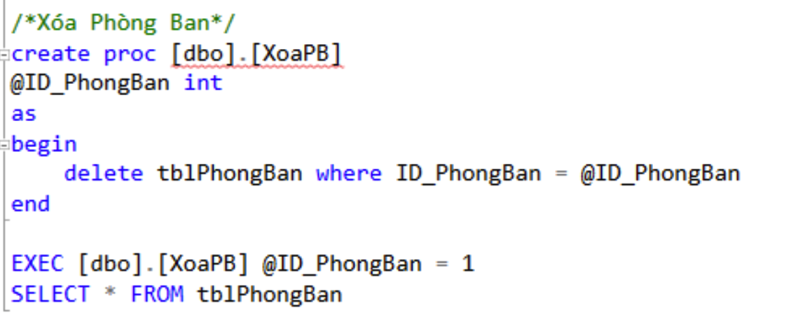
* Các giao tác được sử dung trong CSDL quản lý nhân sự - Giao tác quản lý phòng ban
3. Các giao tác trong CSDL quản lý nhân sự
1990
2000
2010
2020

Slide 17
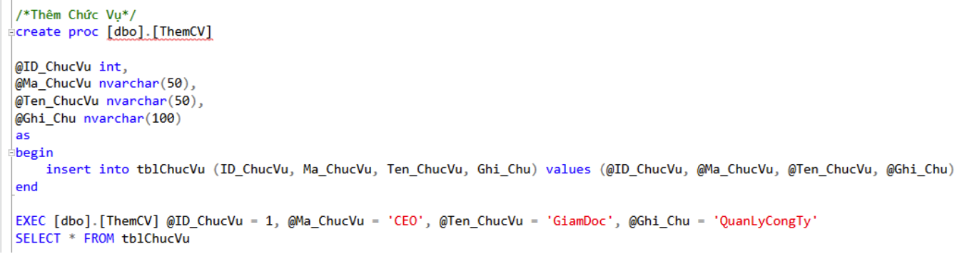
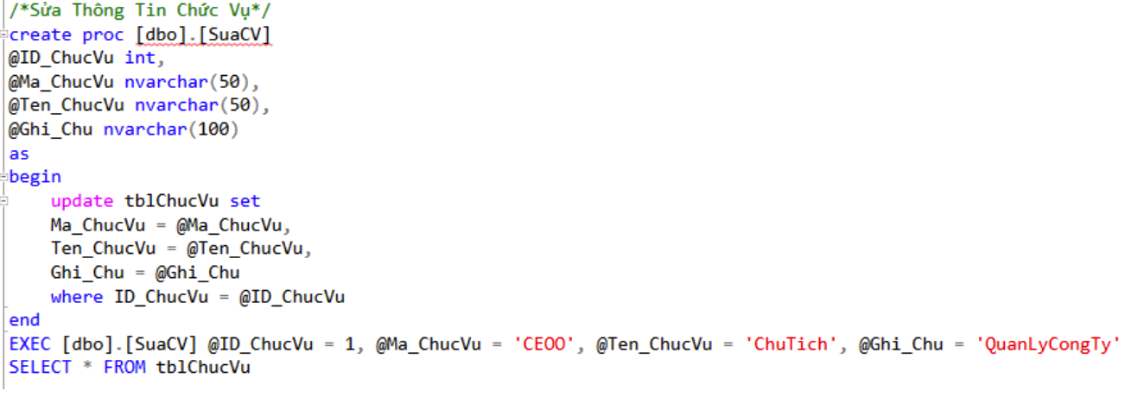
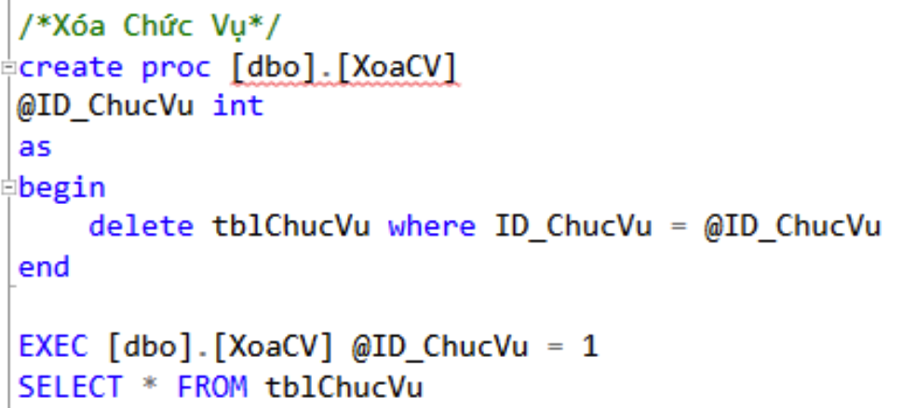
* Các giao tác được sử dung trong CSDL quản lý nhân sự - Giao tác quản lý chức vụ
3. Các giao tác trong CSDL quản lý nhân sự
1990
2000
2010
2020

Slide 18
04.
Phân quyền cho User trong CSDL quản lý nhân sự

Slide 19
*Khái niệm phân quyền
4. Phân quyền cho User trong CSDL quản lý nhân sự
Phân quyền trong cơ sở dữ liệu (Database Authorization) là quá trình xác định và quản lý quyền truy cập của người dùng vào các đối tượng trong cơ sở dữ liệu. Quá trình này đảm bảo rằng người dùng chỉ có thể truy cập và thực hiện các hoạt động phù hợp với vai trò và quyền hạn của họ.
1990
2000
2010
2020

Slide 20
*Phân quyền trong CSDL
4. Phân quyền cho User trong CSDL quản lý nhân sự
- Phân quyền trong cơ sở dữ liệu có thể được thực hiện thông qua các đối tượng sau:
+ Người dùng và vai trò (User and Role-based): Cơ sở dữ liệu có thể định nghĩa các người dùng và vai trò (roles) khác nhau. Mỗi người dùng được gán một hoặc nhiều vai trò, và vai trò quyết định quyền truy cập của người dùng đó vào các đối tượng trong cơ sở dữ liệu.
+ Quyền đối tượng (Object-level permissions): Cơ sở dữ liệu có thể xác định quyền truy cập riêng cho từng đối tượng (bảng, thủ tục, chế độ xem, v.v.). Các quyền này có thể bao gồm quyền SELECT (truy vấn), INSERT (chèn dữ liệu mới), UPDATE (cập nhật dữ liệu), DELETE (xóa dữ liệu) và các quyền khác.
+ Quyền hệ thống (System-level permissions): Cơ sở dữ liệu cũng cung cấp quyền hệ thống, cho phép người dùng thực hiện các hoạt động như tạo, xóa, sao lưu và phục hồi cơ sở dữ liệu.
+ Phân quyền dữ liệu (Data-level permissions): Ngoài quyền truy cập vào các đối tượng, cơ sở dữ liệu cũng có thể áp dụng phân quyền dữ liệu chi tiết, cho phép kiểm soát quyền truy cập vào các dòng hoặc cột dữ liệu cụ thể trong một bảng. Điều này giúp hạn chế truy cập đến dữ liệu nhạy cảm hoặc thông tin không cần thiết cho người dùng.
+ Ghi nhật ký (Audit logging): Ghi nhật ký hoạt động của người dùng trong cơ sở dữ liệu có thể được thực hiện để theo dõi và kiểm tra các hoạt động truy cập và thay đổi dữ liệu. Điều này giúp phát hiện và điều tra các hành vi không hợp lệ hoặc xâm nhập vào hệ thống.

Slide 21
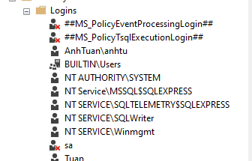
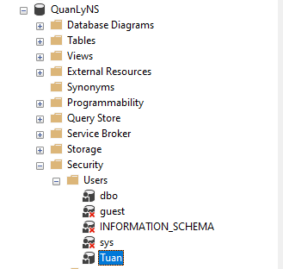
*Phân quyền trong CSDL
4. Phân quyền cho User trong CSDL quản lý nhân sự
Tạo user cho database
Khi đã tạo user cho database ta liên kết với database QuanLyNS là user “Tuan”

Slide 22
05.
Backup và Restore

Slide 23
5. Backup and Restore
Trong một CSDL việc Backup hay sao lưu dữ liệu là vô cùng cần thiết và đặc biệt quan trọng đối với bất kỳ một tổ chức nào nó giúp hạn chế rất nhiều rủi ro và thất thoát dữ liệu trong quá trình sử dụng và quản lý CSDL
Restore cũng là một thành phần quan trọng trong công việc quản lý và sử dụng dữ liệu của một CSDL và Restore gần như gắn liền với việc backup. Một database sau khi được backup thì file đó sẽ tồn tại dưới dạng một bảng sao lưu ngay tại thời điểm được backup có nghĩa là toàn bộ dữ liệu tại thời điểm được backup sẽ được giữ nguyên và được lưu thành môt file riêng khi cần thiết hoặc khi xảy ra sự cố thì file được sao lưu này sẽ được Restore lại

Slide 24
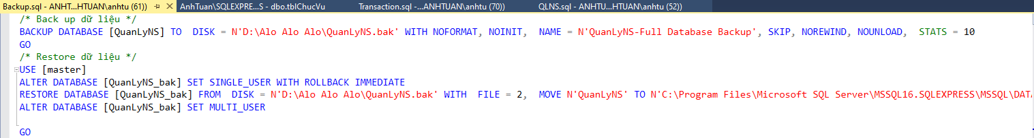
* Qui trình backup được sử dụng trong CSDL quản lý nhân sự
5. Backup and Restore

Slide 25
06.
Đánh giá

Slide 26
6. Đánh giá
CSDL của nhóm đã đáp ứng được đa số những yếu tố cơ bản của một CSDL quản lý nhân sự như tính nhất quán, tính khả dụng, tính linh hoạt,… , cũng như một số tính năng hay cập nhật thông tin dữ liệu trên CSDL. CSDL này cũng khá là hoàn thiện nhưng chủ yếu chỉ nên phục vụ trong học tập và tính ứng dụng trong thực tế còn chưa cao
1990
2000
2010
2020

Slide 27
07
DEMO

